Slide 1
Разработка алгоритмов управления рулевой рейкой беспилотного транспортного средства
УИРС, 6 семестр
Студент группы 8Е02, Сокуров Руслан
22.12.2023

Slide 2
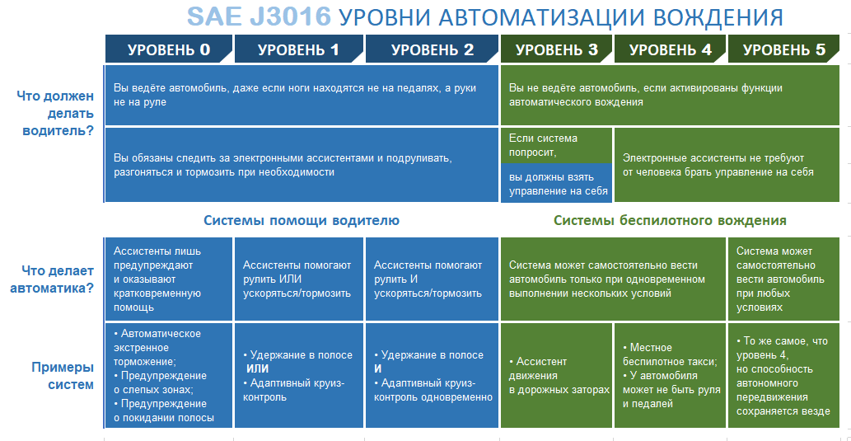
Актуальность
К 2035 году доля беспилотных автомобилей в общих продажах прогнозируется до 10 - 15 процентов всего объема продаж автомобилей в мире в натуральном выражении. [1]
Основные проблемы внедрения технологий автономности включают в себя отсутствие в настоящее время в Российской Федерации ряда критичных электронных компонентов 2-го и 3-го уровней. [1]
[1] — Распоряжение Правительства РФ от 28.12.2022 N 4261-р <Об утверждении Стратегии развития автомобильной промышленности Российской Федерации до 2035 года>

Slide 3
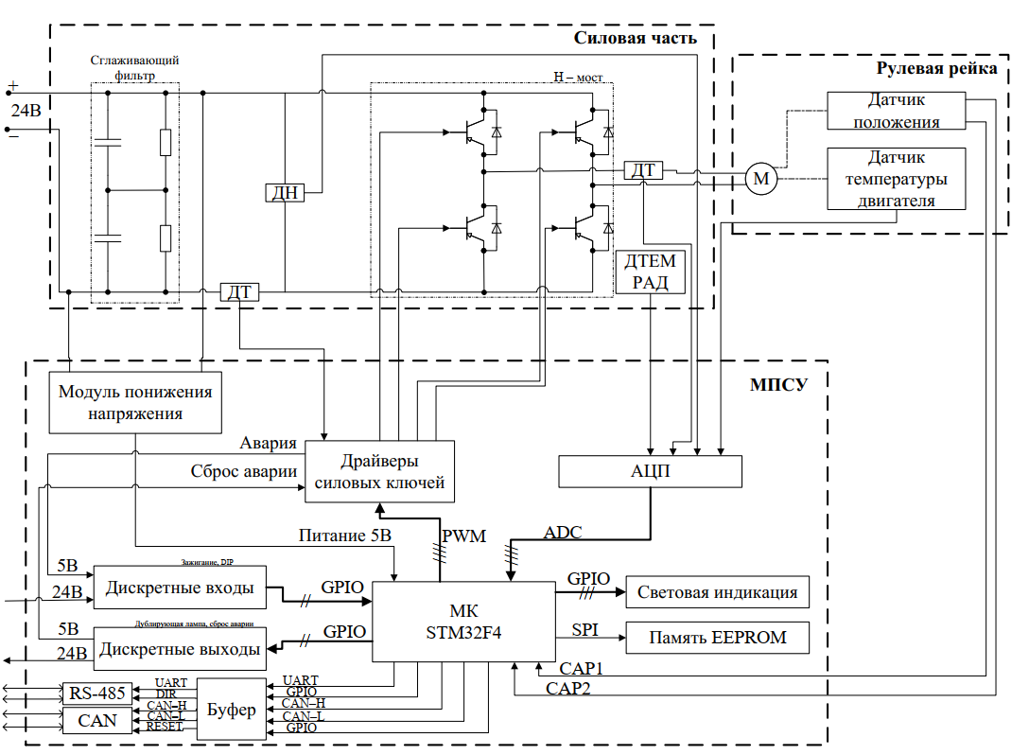
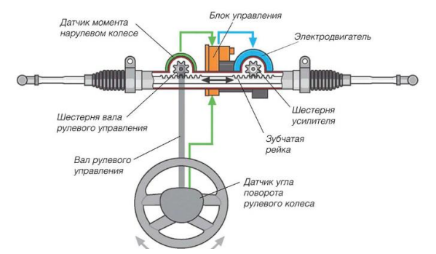
Рулевая рейка (рр)
Рулевая рейка с ЭМУР
Функциональная схема БУРР-30-С

Slide 4
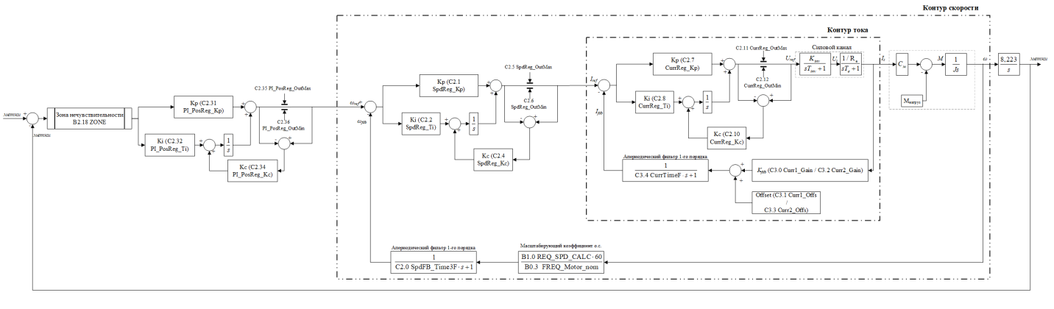
Алгоритмы управления рр бтс
Название алгоритма | Достоинства | Недостатки
ПИД-регулирование | Простота и понятность работы алгоритма; Широкое использование в автоматическом управлении; | Требует настройки коэффициентов;
Алгоритм на основе прогнозирующей модели | Может обеспечить управление в сложных дорожных условиях и при наличии препятствий; | Требует вычислительных ресурсов для прогнозирования будущего поведения; Может быть сложным для реализации и настройки;
Алгоритмы на основе ИИ | Могут обучаться на основе большого объема данных; | Требуют больших вычислительных ресурсов для обучения и работы; Требуют большого объема данных для обучения;

Slide 5
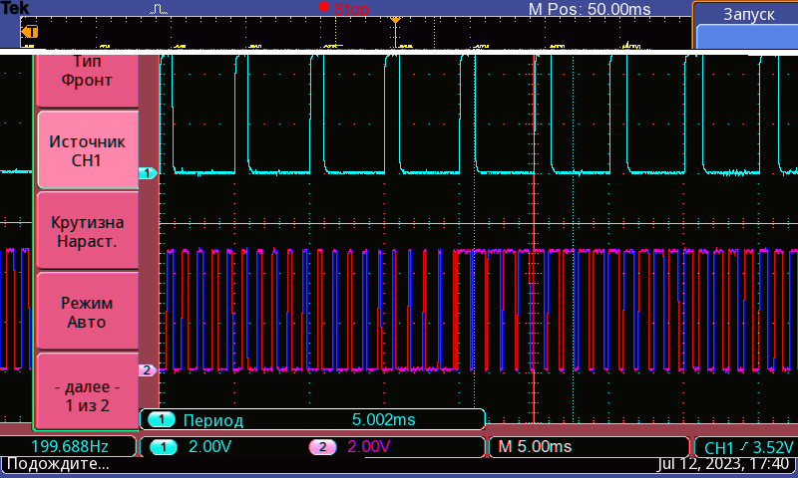
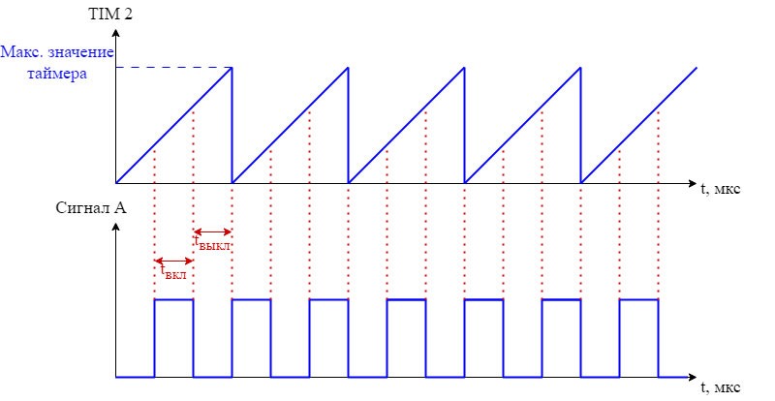
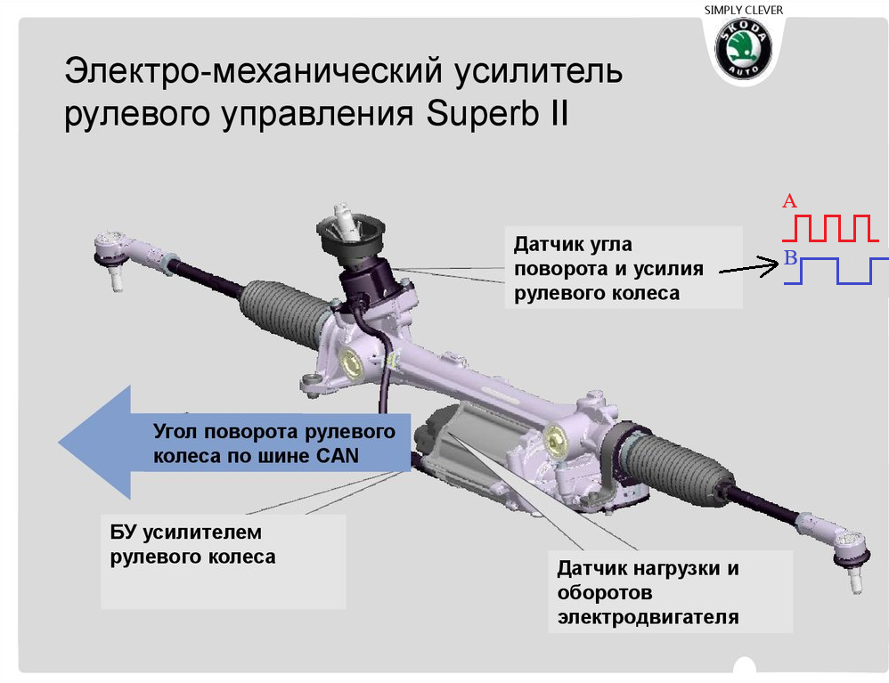
Исследование алгоритма определения положения рр
Алгоритм базируется на абсолютном энкодере с импульсным интерфейсом.

Slide 6
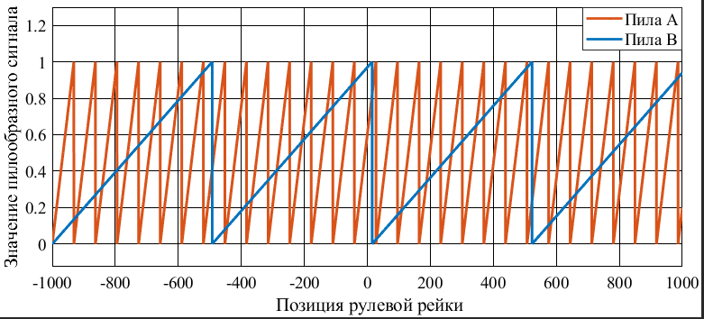
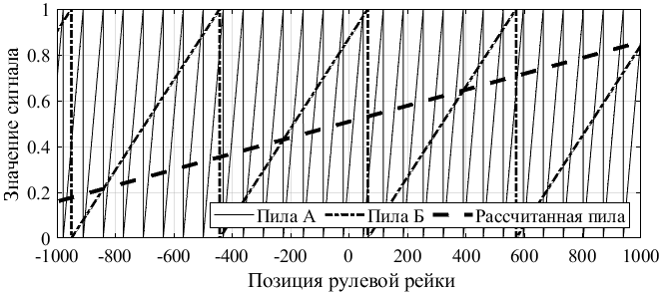
Исследование алгоритма определения положения рр
Графики переменных PilaA_orig и PilaB_orig
Построим итоговую пилу, которая будет изменяться от 0 до 1 (в идеале) за весь ход рулевой рейки от -1000 до 1000 условных единиц (меток).

Slide 7
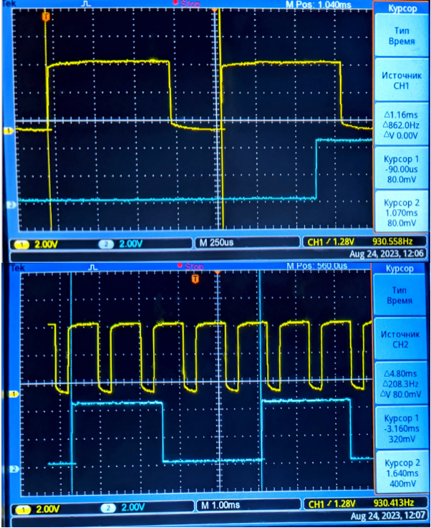
Исследование причины нарушения корректной оценки позиции в рулевых рейках нового образца
БУРР не считывает позицию рейки (она не меняется в ходе её перемещения). При этом, блок не уходил в аварийный режим по отсутствию сигналов с датчика положения.
Подключим осциллограф к выводам сигнала А и Б и рассмотрим их. Видим, что сигналы есть, но их период отличается от принятых в блоке управления. Если точнее, то период сигнала А составляет 1,16мс, а период сигнала Б — 4.70мс, тогда как ранее использованные значения были 1мс и 5мс соответственно.
Изучив существующее ПО было обнаружено, что, во избежание шумов и неправильных считываний позиций, для периодов сигналов А и B установили ограничения. Существующий период не укладывался в эти ограничения, хотя сигнал был рабочим. Иными словами, данный сигнал отфильтровывался как шум/помехи, а не считывался системой управления.

Slide 8
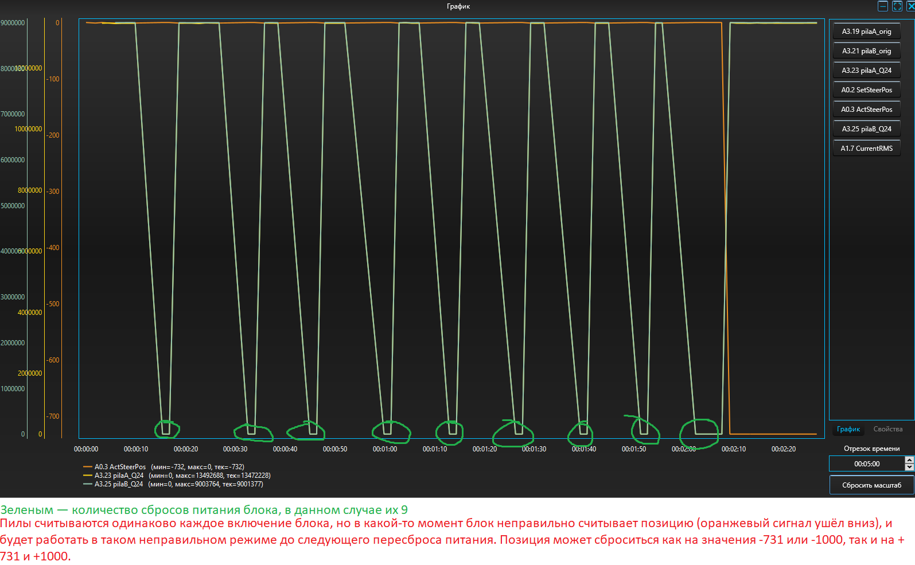
Исправление диапазона допустимых периодов для сигналов A и B
Ранее период сигнала А должен был укладываться в границы [0.9944; 1.044]мс, но с учётом новой информации, было определено, что данный интервал нам не подходит. Скорректируем максимальную границу, сформировав новый интервал, равный [0.944; 1.1111]мс.
Проделаем то же самое для сигнала B. Старый диапазон допустимого периода равен [4.8166; 4,9055]мс, а новый диапазон [4,666; 4,9055]мс.
Отлично, после того, как сигнал с рулевой рейки нового образца начал проходить в указанные диапазоны, блок начал успешно определять текущую позицию.

Slide 9
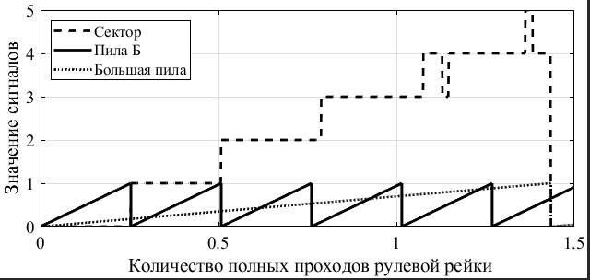
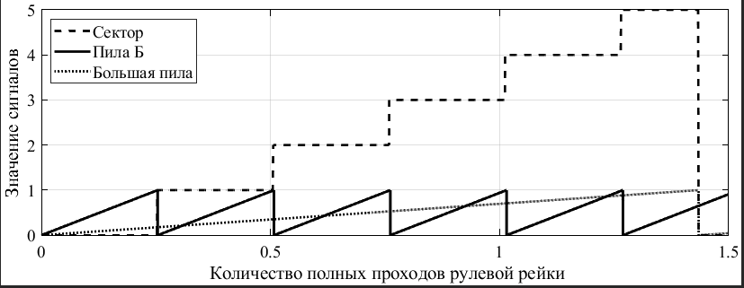
Исправление потери позиции рулевой рейки при включении питания блока управления
Старый механизм расчёта сектора
Механизм определения положения рулевой рейки не может корректно работать во время включённой силовой ШИМ из-за появления помех в сигналах с датчика положения;
Чтобы это исправить мы: 1) Делим большую пилу на несколько секторов, 2) Вычисляем сектор, в котором мы оказались сразу после включения питания, ещё до того, как появились какие-то помехи, 3) при дальнейшей работе с рулевой рейки для обработки положения ориентируемся только на низкочастотный сигнал B, помня сектор, в котором мы включились.
Зная вышеописанную особенность, в первую очередь было решено проверить корректное определение сектора большой пилы. Для этого была проведена симуляция существующего алгоритма в MATLAB Simulink.
Новый механизм расчёта сектора

Slide 10
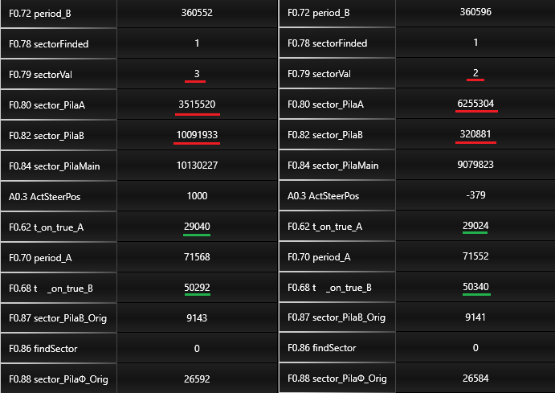
Исправление потери позиции рулевой рейки при включении питания блока управления
Было принято решение подробнее изучить переменные в момент определения сектора, и была получена следующая картина
Параметры F.080 sector_PilaA и F0.82 sector_PilaB отображают значение пилообразных сигналов в момент определения сектора. Как видно, эти значения колоссально отличаются друг от друга, хотя физически рейка своего положения не меняла.
Тогда появилась гипотеза о том, что первые несколько тактов работы датчик шлёт некорректные показания сигналов А и B. Для проверки гипотезы был создан массив значений, в которые помещались значения пил А и B первые 200 тактов работы программы (примерно секунда).
Разница значений в одной и той же позиции рулевой рейки

Slide 11
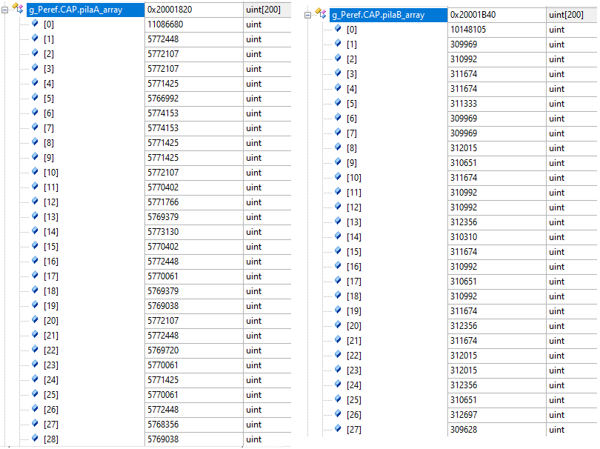
Исправление потери позиции рулевой рейки при включении питания блока управления
Было обнаружено, что в первом такте работы (а иногда и чуть дольше) пилы ещё не успевают принять адекватное значение, а сектор уже успевает посчитаться. Тогда было принято решение добавить время ожидания, примерное равное 1.5 секундам, и только после этого считать значение сектора. Данное действие помогло исправить проблему.
Таким образом, была реализована поддержка рулевой рейки нового образца блоком БУРР-30.
Значение пилообразных сигналов в первые доли секунд после включения блока

Slide 12
Разработка алгоритмов управления рулевой рейкой беспилотного транспортного средства
УИРС, 6 семестр
Студент группы 8Е02, Сокуров Руслан
22.12.2023

Slide 13
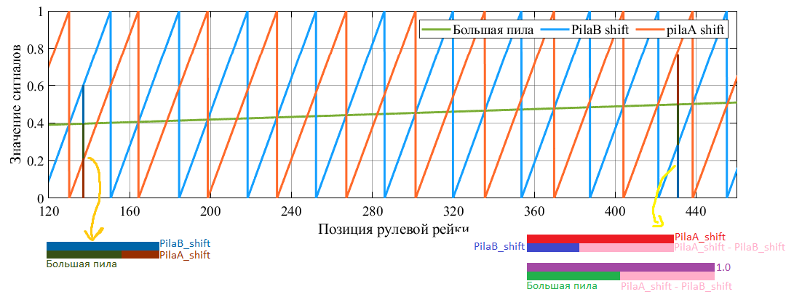
Дополнительная информация
Умножим пилу A на 2, а пилу B на 15 и назовём эти переменные PilaA_shift и PilaB_shift соответственно. Тогда за перемещение от -1000 до +1000 будет насчитано 58,4 pilaA_shift и 59,1 pilaB_shift.
Теперь выведем большую пилу, которая будет считаться по следующему условию: если значение pilaA_shift больше чем pilaB_shift, то итоговая равняется разности 1 – (pilaA_shift – pilaB_shift), а если pilaB_shift > pilaA_shift, то итоговая равняется pilaB_shift – pilaА_shift. Графически это условие будет выглядеть следующим образом:

Slide 14
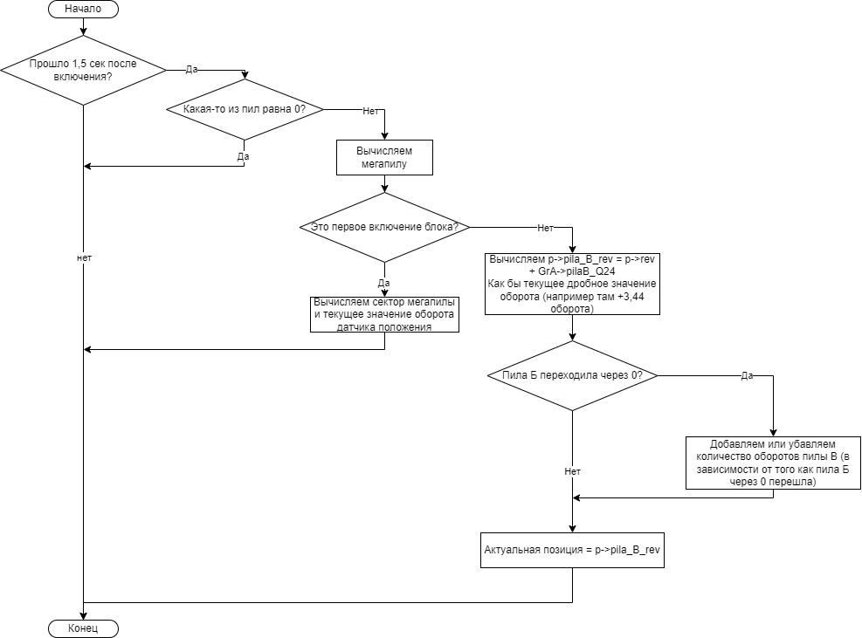
Дополнительная информация
Упрощенный алгоритм определения позиции

Slide 15
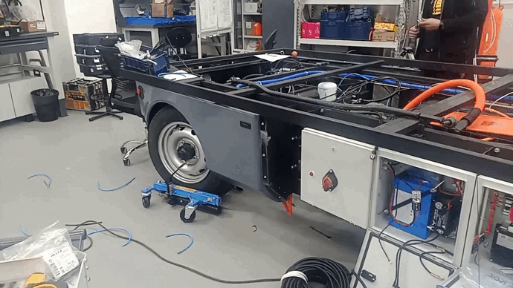
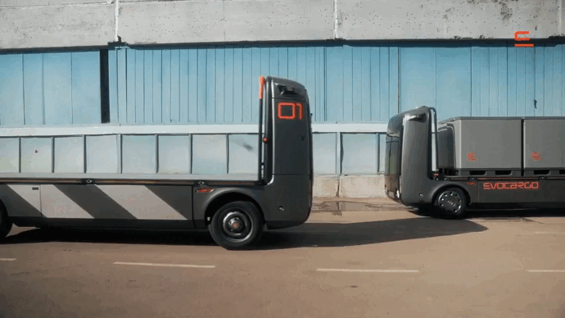
Актуальность

Slide 16
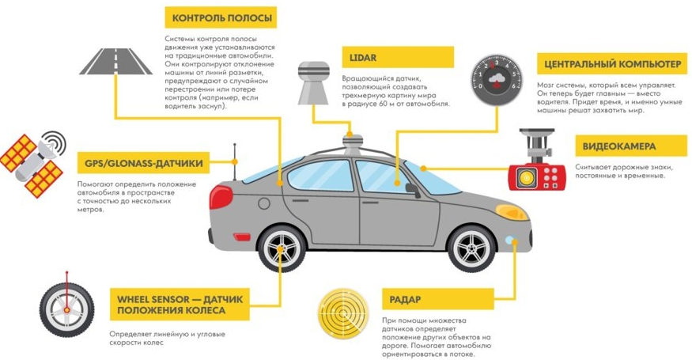
Конструкция бтс
Беспилотные автомобили представляют собой набор технологий, которые позволяют перемещаться без участия водителя
Одним из важнейших компонентов системы является механизм управления направлением движения автомобиля — рулевая рейка.

